Slide 1


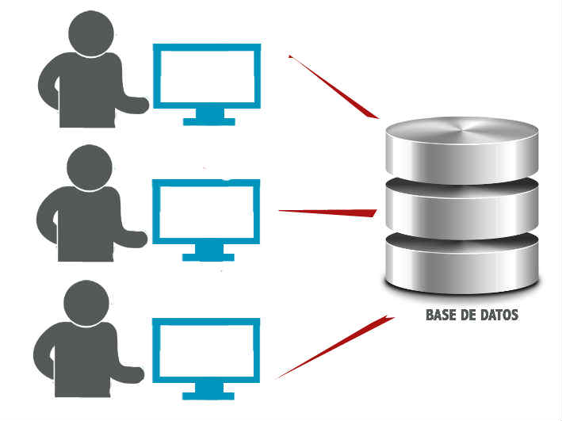
Universidad Nacional Autónoma de Honduras Carrera de Ingeniería en Sistemas
IS-501 Base de Datos I
SQL
DML

Slide 2
SQL - DML
Seleccionar Registros (SELECT)
Sintaxis:
SELECT [ALL | DISTINCT ] <nombre_campo> [{,<nombre_campo>}] FROM <nombre_tabla>|<nombre_vista> [{,<nombre_tabla>|<nombre_vista>}] [WHERE <condicion> [{ AND|OR <condicion>}]] [GROUP BY <nombre_campo> [{,<nombre_campo >}]] [HAVING <condicion>[{ AND|OR <condicion>}]] [ORDER BY <nombre_campo>|<indice_campo> [ASC | DESC] [{,<nombre_campo>|<indice_campo> [ASC | DESC ]}]]

Slide 3
SQL - DML
SELECT
Palabra clave que indica que la sentencia de SQL que queremos ejecutar es de selección.
ALL
Indica que queremos seleccionar todos los valores. Es el valor por defecto y no suele especificarse.
DISTINCT
Indica que queremos seleccionar sólo los valores distintos.
FROM
Indica la tabla (o tablas) desde la que queremos recuperar los datos.

Slide 4
SQL - DML
WHERE
Especifica una condición que debe cumplirse para que los datos sean devueltos por la consulta. Admite los operadores lógicos AND y OR.
ORDER BY
Presenta el resultado ordenado por las columnas indicadas. El orden puede expresarse con ASC (orden ascendente) y DESC (orden descendente). El valor predeterminado es ASC.
GROUP BY
Especifica la agrupación que se da a los datos. Se usa siempre en combinación con funciones agregadas.
HAVING
Especifica una condición que debe cumplirse para los datos Especifica una condición que debe cumplirse para que los datos sean devueltos por la consulta. Su funcionamiento es similar al de WHERE pero aplicado al conjunto de resultados devueltos por la consulta. Debe aplicarse siempre junto a GROUP BY y la condición debe estar referida a los campos contenidos en ella.

Slide 5
SQL - DML
JOINS
Join mediante WHERE
SELECT tCoches.matricula,
tMarcas.marca,
tCoches.modelo,
tCoches.color,
tCoches.numero_kilometros,
tCoches.num_plazas
FROM tCoches, tMarcas
WHERE tCoches.marca = tMarcas.codigo

Slide 6
SQL - DML
JOINS
Join mediante INNER JOIN
SELECT [ALL | DISTINCT ]
<nombre_campo> [{,<nombre_campo>}]
FROM <nombre_tabla>
[{INNER JOIN <nombre_tabla> ON <condicion_combinacion>}]
[WHERE <condicion> [{ AND|OR <condicion>}]]
[GROUP BY <nombre_campo> [{,<nombre_campo >}]]
[HAVING <condicion>[{ AND|OR <condicion>}]]
[ORDER BY <nombre_campo>|<indice_campo> [ASC | DESC]
[{,<nombre_campo>|<indice_campo> [ASC | DESC ]}]]

Slide 7
SQL - DML
JOINS
Join mediante INNER JOIN SELECT tCoches.matricula,
tMarcas.marca,
tCoches.modelo,
tCoches.color,
tCoches.numero_kilometros,
tCoches.num_plazas
FROM tCoches INNER JOIN tMarcas ON tCoches.marca = tMarcas.codigo

Slide 8
SQL - DML
JOINS
La combinación externa puede ser diestra o siniestra, LEFT OUTER JOIN o RIGHT OUTER JOIN.
Con LEFT OUTER JOIN obtenemos todos los registros de en la tabla que situemos a la izquierda de la clausula JOIN
Con RIGHT OUTER JOIN obtenemos todos los registros de en la tabla que situemos a la derecha de la clausula JOIN

Slide 9

SQL - DML

Slide 10
SQL - DML
/* Inner Join. */
-- Unión interna, filas que ambas tablas tienen en común.
select * from A INNER JOIN B on A.a = B.b;
select A.*, B.* from A, B where A.a = B.b;
/* Left outer join */
-- Unión externa por la izquierda, todas las filas de A (tabla izquierda) relacionadas con B, así estas tengan o no coincidencias.
select * from A LEFT OUTER JOIN B on A.a = B.b;
select A.*,B.* from A,B where A.a = B.b(+);
/* Right outer join */
-- Unión externa por la derecha, todas las filas de B (tabla derecha), así estas tengan o no coincidencias con A.
select * from A RIGHT OUTER JOIN B on A.a = B.b;
select A.*,B.* from A,B where A.a(+) = B.b;

Slide 11
SQL - DML
/* Full outer join */
-- Unión externa completa, unión externa por la izquierda unida a unión externa por la derecha.
-- En oracle:
select * from A FULL OUTER JOIN B on A.a = B.b;
-- En MySql no está implementado FULL OUTER JOIN, para obtener este mismo resultado:
select * from A LEFT OUTER JOIN B on A.a = B.b
UNION
select * from A RIGHT OUTER JOIN B on A.a = B.b;

Slide 12
SQL - DML
LIKE: es otra palabra clave que se utiliza en la cláusula WHERE. Básicamente, LIKE le permite hacer una búsqueda basada en un patrón en vez de especificar exactamente lo que se desea.
SELECT "nombre_columna"
FROM "nombre_tabla"
WHERE "nombre_columna" LIKE {patrón};
{patrón} generalmente consiste en comodines. Aquí hay algunos ejemplos:
'A_Z': Toda línea que comience con 'A', otro carácter y termine con 'Z'. Por ejemplo, 'ABZ' y 'A2Z'.
'ABC%': Todas las líneas que comienzan con 'ABC'. Por ejemplo, 'ABCD' y 'ABCABC' .
'%XYZ': Todas las líneas que terminan con 'XYZ'. Por ejemplo, 'WXYZ' y 'ZZXYZ' .
'%AN%': : Todas las líneas que contienen el patrón 'AN' en cualquier lado. Por ejemplo, 'LOS ANGELES' y 'SAN FRANCISCO' ambos deberían satisfacer la condición.

Slide 13
SQL - DML
IN: El operador IN le permite especificar valores múltiples en una cláusula WHERE. El operador IN es una forma abreviada de múltiples condiciones OR.
SELECT column_name(s)
FROM table_name
WHERE column_name IN ( value1 , value2 , ...);
SELECT column_name(s)
FROM table_name
WHERE column_name IN ( SELECT STATEMENT );

Slide 14
SQL - DML
BETWEEN: El operador BETWEEN selecciona valores dentro de un rango determinado. Los valores pueden ser números, texto o fechas.
El operador BETWEEN es inclusivo: los valores iniciales y finales están incluidos.
SELECT column_name(s)
FROM table_name
WHERE column_name BETWEEN value1 AND value2;
SELECT * FROM Products WHERE Price BETWEEN 10 AND 20;

Slide 15
SQL - DML
CASE
CASE campo
WHEN valor1 THEN texto
WHEN valor2 THEN texto2
ELSE valor3
END alias
CASE estado
WHEN 'A' THEN 'Activo'
WHEN 'I' THEN 'Inactivo'
ELSE 'ND'
END DescripcionEstado

